Slide 2
Barn utan eller med låga betyg
Årskurs 6
Barn som aldrig varit placerade
Barn som varit placerade
Notes:
Redan i årskurs sex är skilnaden mellan barn som aldrig varit placerade och placerade barn stora
Skillnaderna ökar med åldern
Jämförelse mellan barn i samhällsvård och andra barn med låga eller inga betyg i årskurs 6, .
Barn som får hjälp av Skolfam får ökade möjligheter!
Redan i Åk 6
Ej placerade 11%
Placerade 38.5
Åk9
Ej placerade 11%
Placerade 50%

Slide 3
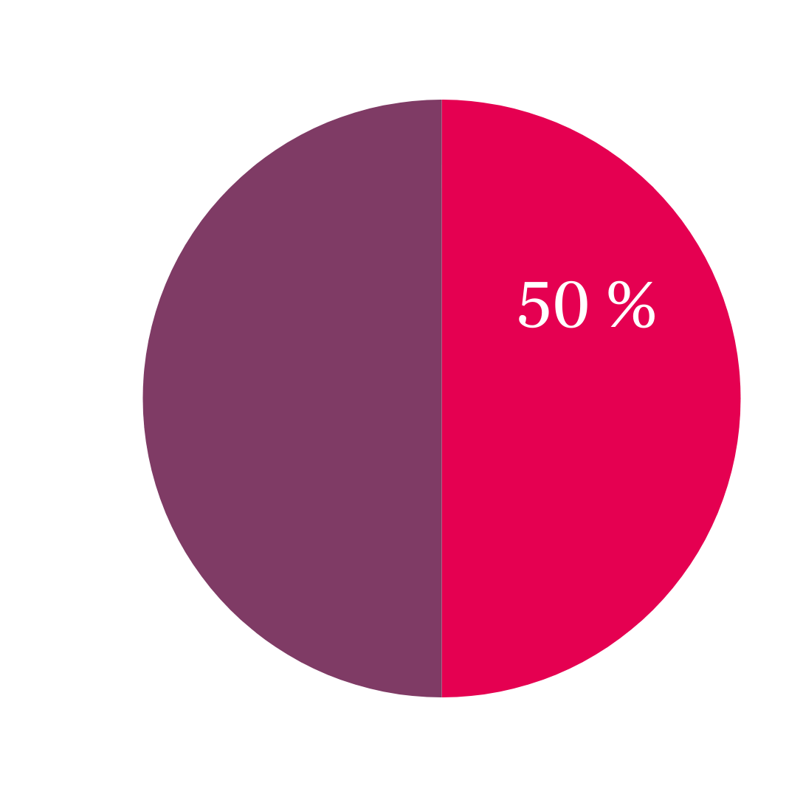
Barn utan eller med låga betyg
Årskurs 9
Barn som aldrig varit placerade
Barn som varit placerade
Notes:
Skilnaden på barn som aldrig varit placerade och placerade barn
Skillnaderna ökar med åldern
Jämförelse mellan barn i samhällsvård och andra barn med låga eller inga betyg i årskurs 6, 9
Barn som får hjälp av Skolfam får ökade möjligheter!
Redan i Åk 6
Ej placerade 11%
Placerade 38.5
Åk9
Ej placerade 11%
Placerade 50%

Slide 4
Barn utan eller med låga betyg
Årskurs 6
Årskurs 9
Barn som aldrig varit placerade
Barn som varit placerade
Barn som aldrig varit placerade
Barn som varit placerade
Notes:
Skilnaden på barn som aldrig varit placerade och placerade barn
Skillnaderna ökar med åldern
Jämförelse mellan barn i samhällsvård och andra barn med låga eller inga betyg i årskurs 6, 9
Barn som får hjälp av Skolfam får ökade möjligheter!
Redan i Åk 6
Ej placerade 11%
Placerade 38.5
Åk9
Ej placerade 11%
Placerade 50%

Slide 5
Skolfam Skolsatsning inom familjehemsvården
Notes:
Såhär ser det ut trots att samhället gjort ett så stort ingripande på barnets liv. När man gjort det måste man också ta ansvar över barnet. Hur gör man det?
Hur kan vi lösa det här problemet? Vi har lösningen – Skolfam!!
Jag kommer visa hur skillnaderna förändras för de barn som får insatsen Skolfam lite senare.

Slide 6
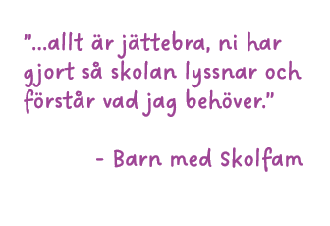
Vad gör Skolfam unikt?
En arbetsmodell för att stärka skolresultat för familjehemsplacerade barn i grundskolan.
Funnits i 20 år, utvecklats med vetenskapligt stöd.
Unikt arbetssätt – förebyggande och systematiskt över tid.
Vinster: individuella, ekonomiska och samhälleliga.
Barnets delaktighet.
Notes:
Bild Vad är Skolfam? Bakgrunden: Helsingborg, Bo Vinnerljung metodisk kartläggning, insatser och uppföljning.
Skolfam skiljer sig från ”problemavhjälpande” verksamhet genom att vi arbetar förebyggande och saknar en uttalad specifik problemfrågeställning.
Idén är att erbjuda till alla barn i målgruppen
Risker med behovsbedömning
Skolfam kompletterar insatser i elevhälsa, socialtjänst eller sjukvård.
Skolfam bidrar och erbjuder, är gäst i skolan, inga pekpinnar. Följer barnets utveckling regelbundet till avslutningen åk 9
I nya socialtjänstlagen så trycker man speciellt på två saker som Skolfam innehåller – den fetade texten som ni ser- Skolfam står på vetenskaplig grund och förebyggande mot framtida utanförskap.
Kommunerna som deltar i Skolfam har ett nätverk där de kan stötta varandra och utbyta erfarenheter och Stiftelsen Allmänna Barnhuset står alltid bakom och kvalitetssäkrar och är navet för Skolfam.

Slide 7
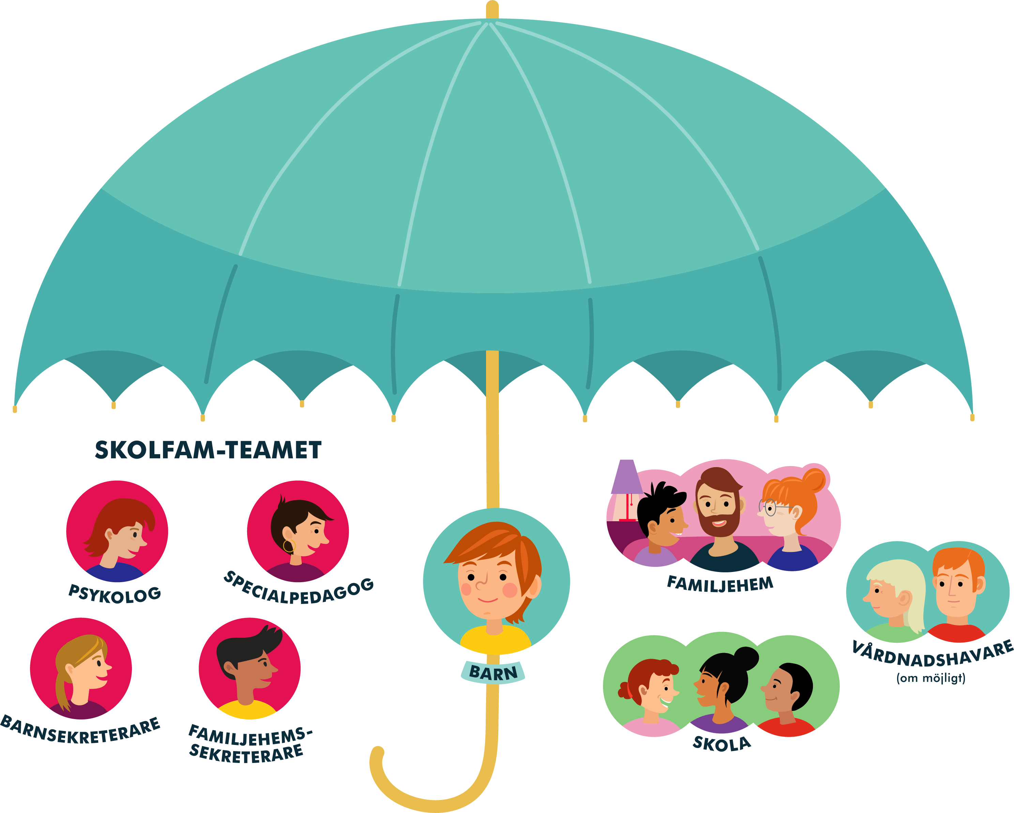
Hur fungerar Skolfam?
Samarbete mellan skola, familjehem och socialtjänst
Ett team runt barnet
Manualen lägger grunden
Kartläggning av barnets förmågor
Regelbundna möten med skola, familjehem och barn
Gemensamma mål som följs upp systematiskt
Målet är att barnet går ut grundskolan med behörighet till gymnasiet
Notes:
Samverkan mellan socialförvaltning och utbildningsförvaltning
Teamet
Manual i princip samma insats i de olika kommunerna
Inleds med en kartläggning av barnets förmågor. Läsa, ordförståelse, matematik, begåvningsnivå, psykiskt mående och fungerande i vardagen-ger en grund. Betoning på barnets starka sidor- vid behov skrivs remiss
Regelbundna möten bygger ömsesidigt förtroende som en grund för samverkan
Alla runt barnet strävar mot samma mål med barnet i centrum- tydliga mål –följs upp systematiskt
Mål gymnasiebehörighet men framför allt att lyckas optimalt utifrån sina förutsättningar-skapar framtidstro hos barnet

Slide 8
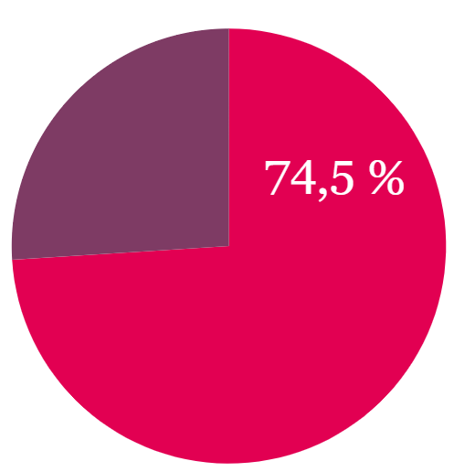
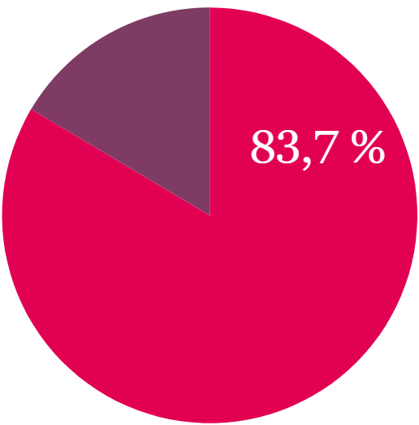
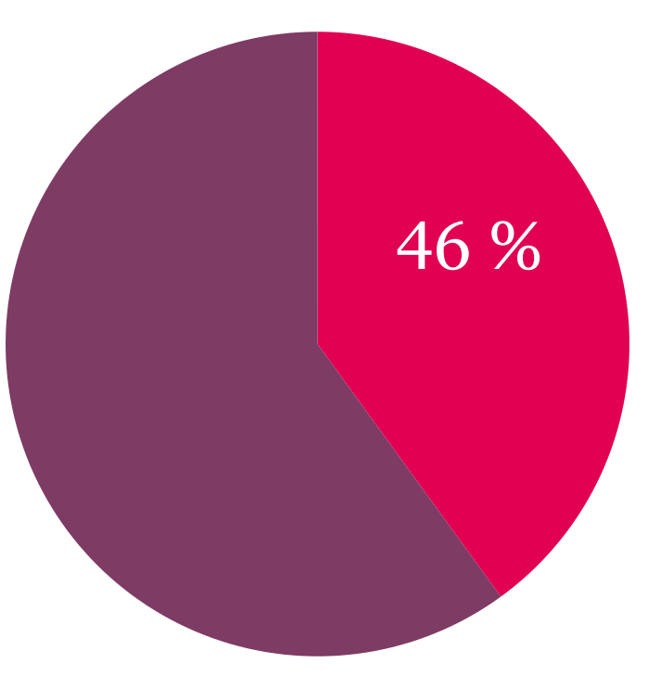
Vilken skillnad gör Skolfam?
Barn med behörighet till gymnasiet 2024
Med Skolfam ökar chansen för familjehemsplacerade barn att klara skolan.
73,1 %
46%
Alla barn
(2024)
Placerade barn
(2022)
Barn med Skolfam
(2024)
Notes:
Jämfört med 46% gruppen samhällsplacerade barn
Gymnasiebehörigheten för alla barn i Sverige har gått ner med med 1,3% sen förra året till 83,5
Skolfams resultat är relativt stabilt men har precis som resultatet för alla barn i Sverige minskat något sedan förra åretskillnaderna i skolan mellan utsatta grupper och mer priviligierade grupper ökar
Barn med Skolfam når 73%

Slide 9
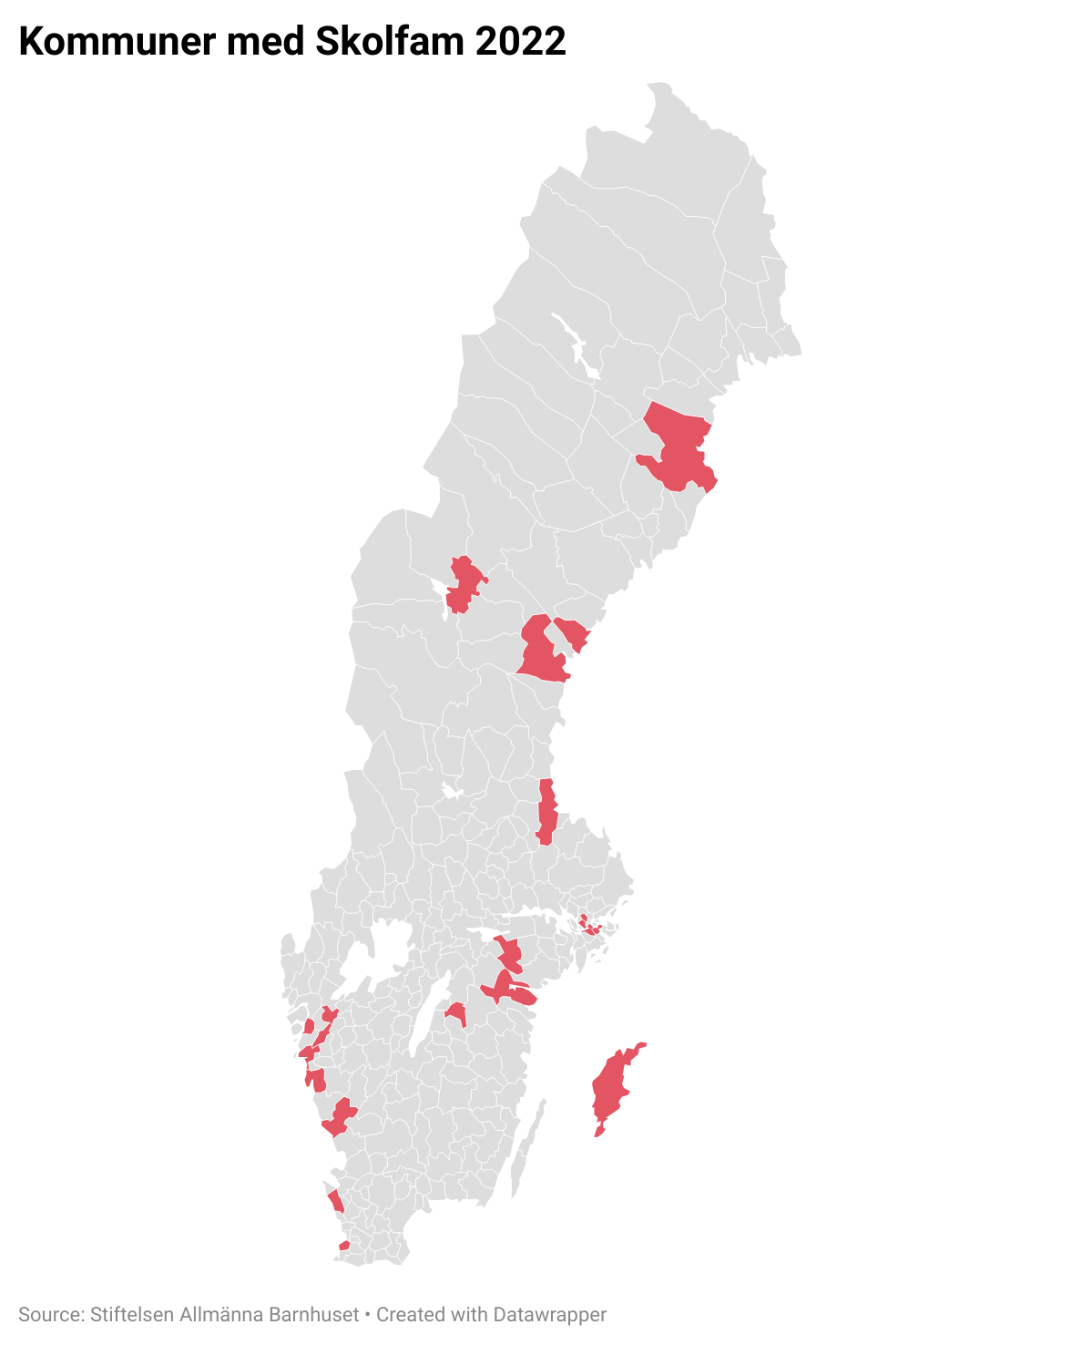
Skolfam idag
20 kommuner idag
44 skolfamteam
Ca 10 % av målgruppen omfattas av Skolfam
Notes:
Skolfam växer
2024 finns Skolfam med 44 team i 20 svenska kommuner. Sex av dessa team är deltidsteam som antingen delas mellan två kommuner eller med annan verksamhet, oftast elevhälsa, inom den egna kommunen.
Detta möjliggör Skolfam även inom något mindre kommuner.
Ambitionen är att göra det möjligt att även barn i små kommuner med få placeringar ska kunna få skolfam- Mellankommunal samverkan. Flera kommuner går ihop om och delar på ett eller flera team
Finns i Sveriges största städer och växer där- därför når vi relativt många barn trots få kommuner
Skolfam växer 2024 utökar Stockholm och Malmö med ett team vardera och Falkenberg utökar från ett halvt team till ett hel

